Slide 1
第六章 LR分析

Slide 2
主要内容
自底向上分析思想的回顾
移进−归约分析
LR 分析
二义文法在LR 分析中的应用
LR 分析中的出错处理
几类分析文法之间的关系

Slide 3
自底向上分析思想的回顾
自底向上分析的一般过程
从所要分析的终结符串开始进行归约；
每一步归约是在当前串中找到与某个产生式
的右部相匹配的子串，然后将该子串用这一
产生式的左部非终结符进行替换；如果找不
到这样的子串，则回退到上一步归约前的状
态，选择不同的子串或不同的产生式重试；
重复上一步骤，直到归约至文法开始符号；
如果不存在任何一个这样的归约，则表明该
终结符串存在语法错误

Slide 4
自底向上分析思想的回顾
自底向上分析举例
单词序列 aaab 的一个自底向上分析过程
文法 G（S）:
S → AB
A → aA | ε
B → b | bB
aaab （A → ε）
⇐ aaaAb （A → aA）
⇐ aaAb （A → aA）
⇐ aAb （B → b）
⇐ aAB （A → aA）
⇐ AB （S → AB）
⇐ S

Slide 5
自底向上分析思想的回顾
自底向上分析中的非确定性
在每一步归约中，选择哪一个产生式以及匹配
哪一个位置上的子串都可能是非确定的
这些非确定性导致分析过程会有很高的复杂性

Slide 6
自底向上分析思想的回顾
改进的方法
选择“可归约串”进行归约
在实用的自底向上分析中，总是选择某个“可
归约串”进行归约，可大大减少回溯
对于一个句型而言，“可归约串” 一定是该句
型的短语
对于文法G[S] ，若 S ⇒αAδ且 A ⇒β，
则称β是句型αβδ相对于非终结符A的短语
∗
+

Slide 7
自底向上分析思想的回顾
举例：短语
对于右边的文法G(S),
句子 aaab 的短语有：
ε ：aaaεb；
a：aaaεb；
aa：aaaεb；
aaa：aaaεb；
aaab：aaaεb
b：aaab
句型aaAb的短语有：
aA：aaAb；
aaA：aaAb；
aaAb：aaAb
b：aaAb
文法 G（S）:
（1）S → AB
（2）A → aA
（3）A → ε
（4）B → b
（5）B → bB
S
A
B
a
A
b
a
A
a
A
ε

Slide 8
自底向上分析思想的回顾
直接短语
对于文法 G = (V_{N}, V_{T}, P , S ) ，以及
α, β, δ∈(V_{N}∪V_{T})*
若 S ⇒αAδ且 A ⇒β，则称
β是句型αβδ相对于非终结符A的直接短语
∗
直接短语的作用
作为当前句型的一步“可归约串”

Slide 9
自底向上分析思想的回顾
举例：直接短语
对于右边的文法G(S)
句子 aaab 的直接短语有：
ε ：aaaεb；
b：aaab
句型aaAb的直接短语有：
aA：aaAb；
b：aaAb
文法 G（S）:
（1）S → AB
（2）A → aA
（3）A → ε
（4）B → b
（5）B → bB
S
A
B
a
A
b
a
A
a
A
ε

Slide 10
自底向上分析思想的回顾
句柄
对于文法 G = (V_{N}, V_{T}, P , S ) , 以及
α ,β∈(V_{N}∪V_{T})* , w∈V_{T}*
若 S ⇒αAw 且 A ⇒β，则称
β是右句型αβw 相对于非终结符 A 的句炳
∗
rm
句柄的作用
当前句型从左到右最先出现的“一步可归约串”

Slide 11
自底向上分析思想的回顾
举例：句柄
对于右边的文法G(S),
句子 aaab 的直接短语有：
ε ：aaaεb；
b：aaab
aaab 的句柄：ε
右句型aaAb的直接短语有：
aA：aaAb；
b：aaAb
aaAb 的句柄：aA
文法 G（S）:
（1）S → AB
（2）A → aA
（3）A → ε
（4）B → b
（5）B → bB
S
⇒
AB
⇒
Ab
rm
rm
⇒
aAb
⇒
aaAb
rm
rm
⇒
aaaAb
⇒
aaab
rm
rm

Slide 12
自底向上分析思想的回顾
举例：句柄不一定唯一
文法 G（S）:
（1）S → AB
（2）A → aA
（3）A → aaA
（4）A → ε
（5）B → b
（6）B → bB
对于右边的文法G(S),
句子 aaab 的直接短语有：
ε ：aaaεb；
b：aaab
aaab 的句柄：ε
右句型aaAb的直接短语有：
aA：aaAb；
aaA：aaAb；
b：aaAb
aaAb 的句柄：aA，aaA
不唯一的原因：
G（S）是二义文法，右句型的最右推导有多个

Slide 13
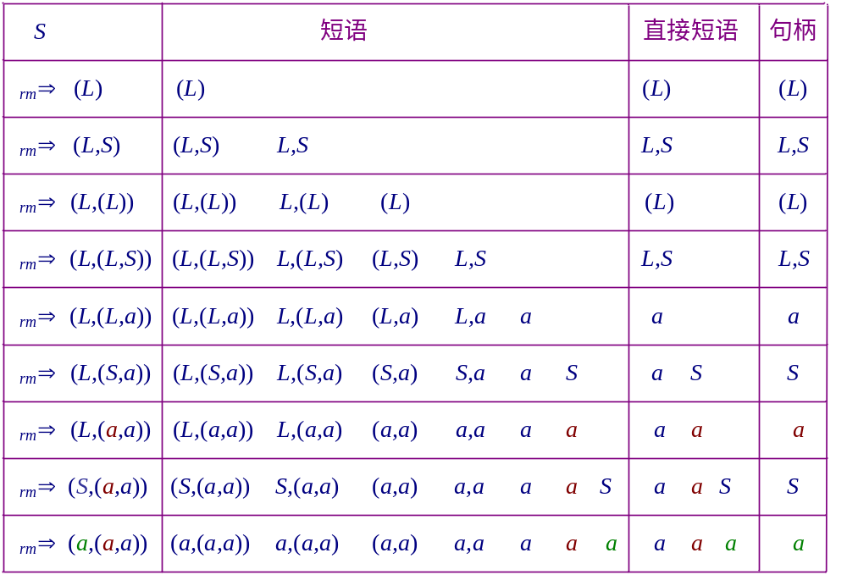
自底向上分析思想的回顾
举例: 最右推导与最左归约
G(S): S → (L) | a
L → L,S | S

Slide 14
自底向上分析思想的回顾
自底向上分析的实现技术
移进−归约（shift-reduce）分析技术
LR分析和优先分析采用移进−归约分析技术

Slide 15
自底向上分析思想的回顾
与自顶向下技术相比
功能较强大
原因在于推导和归约过程有如下差别：推导时仅观察
可推导出的输入串的一部分，而归约时可归约的输入
串整体已全部出现
利于出错处理
输入符号查看后才被移进
构造较复杂
手工构造有难度
但存在很好的自动构造技术
（如 Yacc 工具采用 LALR 分析技术）

Slide 16
移进−归约分析
基本原理
借助一个下推栈（分析栈）和一个基于有限状态控制的
分析引擎
分析引擎根据当前状态、下推栈当前状态/内容、剩余输
入单词序列来确定如下动作之一，然后进入新状态：
  Reduce: 依确定的方式对位于栈顶的短语进行归约
  Shift: 从输入序列移进一个单词
  Error: 发现语法错误，进行错误处理/恢复
  Accept：分析成功

Slide 17
移进−归约分析
移进−归约分析
的一个例子
步骤
分析栈
余留输入串
动作
（0）
v + v ∗ d #
Shift
文法 G[E]:
(1) E → E + T
(2) E → T
(3) T → T ∗ F
(4) T → F
(5) F → ( E )
(6) F → v
(7) F → d
（1）
v
+ v ∗ d #
Reduce(6)
（2）
F
+ v ∗ d #
Reduce(4)
（3）
T
+ v ∗ d #
Reduce(2)
（4）
E
+ v ∗ d #
Shift
（5）
E +
v ∗ d #
Shift
（6）
E + v
∗ d #
Reduce(6)
（7）
E + F
∗ d #
Reduce(4)
（8）
E + T
∗ d #
Shift
（9）
E + T ∗
d #
Shift
（10）
E + T ∗ d
#
Reduce(7)
（11）
E + T ∗ F
#
Reduce(3)
待分析输入串:
v＋v ∗ d #
（12）
E + T
#
Reduce(1)
（13）
E
#
Accept

Slide 18
移进−归约分析
(接上页）
步骤
分析栈
余留输入串
动作
对应一个最右推导
将分析栈中的符号
串和余留输入串并
置，若逆向观察从
步骤（13）至步骤
（1）的每一个归约
步骤，则对应一个
最右推导，也称为
规范推导（canonical
derivation）
此为LR分析过程
句柄作为“可归约串”
（0）
v + v ∗ d #
Shift
（1）
v
+ v ∗ d #
Reduce(6)
（2）
F
+ v ∗ d #
Reduce(4)
（3）
T
+ v ∗ d #
Reduce(2)
（4）
E
+ v ∗ d #
Shift
（5）
E +
v ∗ d #
Shift
（6）
E + v
∗ d #
Reduce(6)
（7）
E + F
∗ d #
Reduce(4)
（8）
E + T
∗ d #
Shift
（9）
E + T ∗
d #
Shift
（10）
E + T ∗ d
#
Reduce(7)
（11）
E + T ∗ F
#
Reduce(3)
（12）
E + T
#
Reduce(1)
（13）
E
#
Accept

Slide 19
移进−归约分析
移进−归约分析
的另一个例子
步骤
分析栈
余留输入串
动作
（0）
v + v ∗ d #
Shift
（1）
v
+ v ∗ d #
Reduce
文法 G[E]:
(1) E → E + T
(2) E → T
(3) T → T ∗ F
(4) T → F
(5) F → ( E )
(6) F → v
(7) F → d
（2）
F
+ v ∗ d #
Shift
（3）
F +
v ∗ d #
Shift
（4）
F + v
∗ d #
Reduce
（5）
F + F
∗ d #
Shift
（6）
F + F ∗
d #
Shift
（7）
F + F ∗ d
#
Reduce
（8）
F + F ∗ F
#
Reduce
（9）
F + T
#
Reduce
（10）
E
#
对应的推导过程不一定是规范推导
可对应于算符优先分析过程
最左素短语作为“可归约串”
待分析输入串:
v＋v ∗ d #

Slide 20
移进−归约分析
分析过程确定化的关键：解决两类冲突
移进−归约（shift-reduce）冲突
到达一个不能确定下一步应该移进还是应该归约的状态
例如，有产生式
S → if E then S | if E then S else S
考虑对于如下串进行移进−归约分析
if E then if E then S else S
当 if E then if E then S 出现在分析栈中时，是移进 else，
还是归约 if E then S ?

Slide 21
移进−归约分析
分析过程确定化的关键：解决两类冲突
归约−归约（reduce-reduce）冲突
到达这样的状态：有对多于一个短语进行归约的选择
例如，有产生式
A → aA | aaA
考虑对于串 aaab 进行移进−归约分析
当分析到某一步时，aaA出现在分析栈中（b 位于剩
余输入区），是用产生式 A → aA 归约 aA，还是用产
生式 A → aaA 归约 aaA ?

Slide 22
移进−归约分析
借助于分析表
多数移进−归约分析的实现都是借助分析表的方法
分析引擎根据当前状态、输入单词查询分析表，确定
Reduce，Shift，Error 和Accept 等动作
分析表应当可以体现出移进−归约冲突和归约−归约冲
突的解决方法

Slide 23
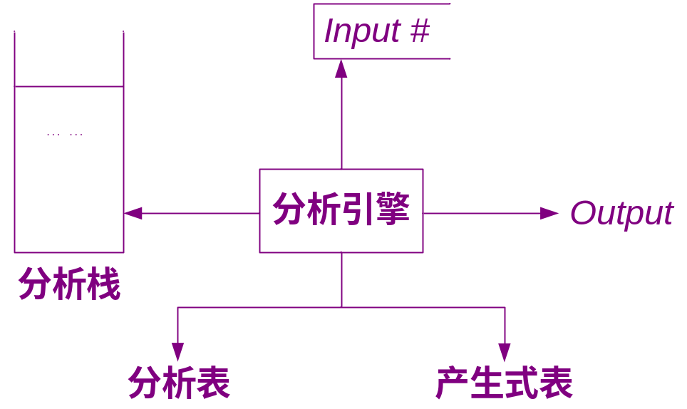
移进−归约分析
移进−归约分析模型

Slide 24
LR分析
LR分析基础
LR（0）分析
SLR（1）分析
LR（1）分析
LALR（1）分析

Slide 25
LR 分析基础
LR的含义
“L”, 代表从左（Left）向右扫描输入单词序列
“R”,代表产生的是最右（Rightmost）推导

Slide 26
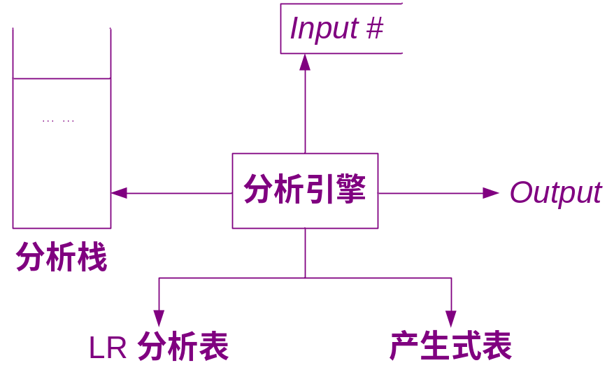
LR 分析基础
LR 分析模型
  LR 分析是一种利用分析表的移进−归约分析

Slide 27
LR 分析基础
主要学习四种 LR 分析技术
  LR（0）分析
  适用于 LR（0）文法
  SLR（1）分析
  适用于 SLR（1）文法
  LR（1）分析
  适用于 LR（1）文法
  LALR（1）分析
  适用于 LALR（1）文法
“0” − 向前查看 0 个符号
Simple LR(1)
“1” − 向前查看 1 个符号
LookAhead LR(1)

Slide 28
LR 分析基础
LR 分析表
  LR 分析表的构造是LR 分析的基础
  LR（0）, SLR（1）, LR（1）和 LALR（1）
  四种分析方法可共享同样的LR 分析表

Slide 29
LR 分析基础
LR 分析表举例
  文法： G[E]
（1）E → E+T （2） E → T
（3）T →T∗F （4） T → F
（5）F → (E) （6） F → v （7）F → d
栈顶状态
ACTION
GOTO
v
d
∗
+
(
)
#
E
T
F
0
s5
s6
s4
1
2
3
1
s7
acc
2
s8
r2
r2
r2
3
r4
r4
r4
r4
4
s5
s6
s4
9
2
3
5
r6
r6
r6
r6
6
r7
r7
r7
r7
7
s5
s6
s4
10
3
8
s5
s6
s4
11
9
s7
s12
10
s8
r1
r1
r1
11
r3
r3
r3
r3
12
r5
r5
r5
r5

Slide 30
LR 分析基础
LR 分析表
  使用两张表
  ACTION 表 告诉分析引擎：在栈顶状态为k, 当前输
  入符号是 a 时做什么
  ACTION [k,a]=si， Shift：状态 i 移进栈顶
  ACTION [k,a]=rj， Reduce：按第 j 条产生式归约
  ACTION [k,a]=acc， Accept ：分析完成
  ACTION [k,a]=err，Error ：发现错误 （常标为空白）
  GOTO 表 GOTO[i,A]=j 告诉分析引擎：
  在依产生式 A→β 归约之后，栈顶状态为i 时，要将新
  状态 j 移进栈顶
  （依产生式 A→β 归约时，要将栈顶的 |β| 个状态弹出）

Slide 31
LR 分析基础
LR 分析算法
置 ip 指向输入串 w 的首符号，置初始栈顶状态为 0
令 i 为栈顶状态，a 是 ip 指向的符号，重复如下步骤：
  if ( ACTION[i,a]=sj ) {
  PUSH j ; /*进栈*/ ip 前进 ；/*指向下一输入符号*/
  }
  else if （ACTION[i,a]=rj ) { /*第 j 条产生式为 A→β */
      POP | β | 项; /*位于栈顶部的 | β | 个状态退栈*/
      令当前栈顶状态为 k； PUSH GOTO[k,A]；
    }
    else if （ACTION[i,a]=acc ) return； /*成功*/
      else error； /*报错/错误恢复*/

Slide 32
LR 分析基础
LR 分析过程举例
  文法：G[E]
  输入串： v + v ∗ d
（1）E→E+T （2） E→T
（3）T→T∗F （4）T→F
（5）F→(E) （6） F→v （7）F→d
分析栈
余留输入串
分析动作
0
v + v ∗ d #
ACTION [0,v]=s5
0 5
+ v ∗ d #
ACTION [5,+]=r6, GOTO [0,F]=3
0 3
+ v ∗ d #
ACTION [3,+]=r4, GOTO [0,T]=2
0 2
+ v ∗ d #
ACTION [2,+]=r2, GOTO [0,E]=1
0 1
+ v ∗ d #
ACTION [1,+]=s7
0 1 7
v ∗ d #
ACTION [7,v]=s5
0 1 7 5
∗ d #
ACTION [5,∗]=r6, GOTO [7,F]=3
0 1 7 3
∗ d #
ACTION [3,∗]=r4, GOTO [7,T]=10
0 1 7 10
∗ d #
ACTION [10,∗]=s8
0 1 7 10 8
d #
ACTION [8,d]=s6
0 1 7 10 8 6
#
ACTION [6,#]=r7, GOTO [8,F]=11
0 1 7 10 8 11
#
ACTION [11,#]=r3, GOTO [7,T]=10
0 1 7 10
#
ACTION [10,#]=r1, GOTO [0,E]=1
0 1
#
ACTION [1,#]=acc

Slide 33
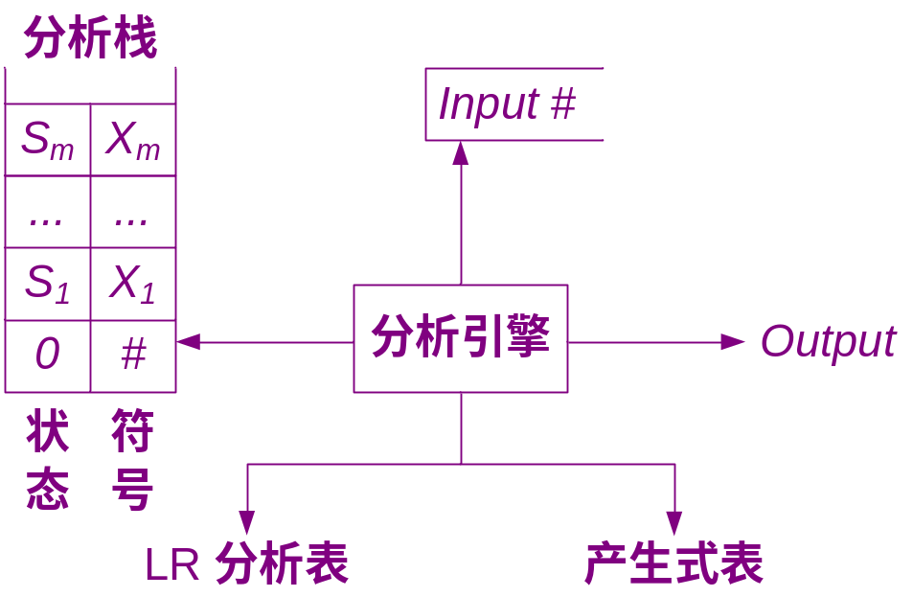
LR 分析基础
带符号栈的LR 分析模型

Slide 34
LR 分析基础
带符号栈的 LR 分析算法
置 ip 指向输入串 w 的首符号，置状态栈顶为 0，状态栈顶为 #，令 i 为栈顶状态，a 是 ip 指向的符号，重复如下步骤：
  if ( ACTION[i,a]=sj ) {
  PUSH j，a; /*进栈*/ ip 前进 ；/*指向下一输入符号*/
  }
  else if （ACTION[i,a]=rj ) { /*第 j 条产生式为 A→β */
      POP | β | 项; /*位于两个栈顶部的 | β | 个元素退栈*/
      令当前状态栈顶为 k； PUSH GOTO[k,A]， A ；
    }
    else if （ACTION[i,a]=acc ) return； /*成功*/
      else error； /*报错/错误恢复*/

Slide 35
LR 分析基础
带分析栈的LR 分析过程举例
  文法：G[E]
  输入串： v + v ∗ d
（1）E→E+T （2） E→T
（3）T→T∗F （4）T→F
（5）F→(E) （6） F→v （7）F→d
分析栈
余留输入串
分析动作
0#
v + v ∗ d #
ACTION [0,v]=s5
0# 5v
+ v ∗ d #
ACTION [5,+]=r6, GOTO [0,F]=3
0# 3F
+ v ∗ d #
ACTION [3,+]=r4, GOTO [0,T]=2
0# 2T
+ v ∗ d #
ACTION [2,+]=r2, GOTO [0,E]=1
0# 1E
+ v ∗ d #
ACTION [1,+]=s7
0# 1E 7+
v ∗ d #
ACTION [7,v]=s5
0# 1E 7+ 5v
∗ d #
ACTION [5,∗]=r6, GOTO [7,F]=3
0# 1E 7+ 3F
∗ d #
ACTION [3,∗]=r4, GOTO [7,T]=10
0# 1E 7+ 10T
∗ d #
ACTION [10,∗]=s8
0# 1E 7+ 10T 8∗
d #
ACTION [8,d]=s6
0# 1E 7+ 10T 8∗ 6d
#
ACTION [6,#]=r7, GOTO [8,F]=11
0# 1E 7+ 10T 8∗ 11F
#
ACTION [11,#]=r3, GOTO [7,T]=10
0# 1E 7+ 10T
#
ACTION [10,#]=r1, GOTO [0,E]=1
0# 1E
#
ACTION [1,#]=acc

Slide 36
LR 分析基础
如何获得 LR 分析表
  LR（0）, SLR（1）, LR（1）和 LALR（1）
  四种分析方法分别讨论

Slide 37
LR（0）分析
核心概念
  增广文法（augmented grammar）
  对于文法 G = (V_{N}, V_{T}, P , S ) , 增加如下产生式
S’ → S
其中，S’ ∉ V_{N} ∪ V_{T} ，得到 G 的增广文法
G’ = (V_{N}, V_{T}, P , S’ )
注：增广文法等价于原文法；增广文法的开始
符号不会出现在任何产生式的右部

Slide 38
LR（0）分析
核心概念
  活前缀（viable prefix）
    对于文法 G = (V_{N}, V_{T}, P , S ) , 设 S’ 是其增广
    文法的开始符号（即有产生式 S’ → S），且
    α ,β∈(V_{N}∪V_{T})* , w∈V_{T}*
若 S’ ⇒αAw 且 A ⇒β，即 β 为句柄，
则 αβ 的任何前缀 γ 都是文法 G 的活前缀
注：由于 S’ ⇒ S’ 且 S’ ⇒ S，故 S 是 G 的活前缀
∗
rm
∗
rm

Slide 39
LR（0）分析
活前缀举例
对于右边的文法G(S),
句子 aaab 是一个右句型，其
唯一的句柄为：
ε ：aaaεb；
所以 aaa 的任何前缀都是文法
的活前缀：ε， a ， aa ， aaa
右句型 aaAb 的唯一的句柄为：
aA：aaAb；
所以 aaA 的任何前缀都是文法
的活前缀：ε， a ， aa ， aaA
文法 G（S）:
（1）S → AB
（2）A → aA
（3）A → ε
（4）B → b
（5）B → bB

Slide 40
LR（0）分析
活前缀与句柄的关系
一个活前缀是某一右句型的前缀，它不超过该右句型的
某个句柄
  活前缀已含有该句柄的全部符号，表明该句柄对应的
  产生式 A→α的右部α已出现在栈顶
  活前缀只含该句柄的一部分符号，表明该句柄对应的
  产生式 A→α₁α₂ 的右部子串α₁ 已出现在栈顶，期待
  从输入串中看到α₂ 推导出的符号串
  活前缀不含有该句柄的任何符号，此时期待从输入串
  中看到该句柄对应的产生式 A→α的右部所推导出的
  符号串

Slide 41
LR（0）分析
核心概念
  LR（0）FSM
    每个上下文无关文法 G 都对应一个LR（0）FSM
    由 G 的增广文法 G’ 直接构造其 LR（0）FSM
    文法 G = (V_{N}, V_{T}, P , S ) 的 LR（0）FSM 可以看
    作一个字母表为 V_{N} ∪ V_{T} 的 DFA

Slide 42
LR（0）分析
LR（0）FSM 的构造
  LR（0）FSM 的状态
    LR（0）FSM 的状态是一个特殊的 LR（0）项目
    （item）集
    一个LR（0）项目是在右端某一位置有圆点的产生式
    如，产生式 A→xyz 对应如下 4 个 LR（0）项目：
    A→.xyz
A→x.yz
A→xy.z
A→xyz.
圆点标志着已分析过的串与该产生式匹配的位置

Slide 43
LR（0）分析
LR（0）FSM 的构造
  LR（0）项目解析
  设 G’ [S’] 是文法 G = (V_{N}, V_{T}, P , S )的增广文法
  根据圆点所在的位置和圆点后是终结符还是非终结符
  或为空，把项目分为以下几种：
移进项目: 形如 A → α .aβ, 其中a∈V_{T} , α ,β∈(V_{N}∪V_{T})*
待约项目: 形如 A → α .Bβ
归约项目: 形如 A → α .
接受项目: 形如 S’→ S .

Slide 44
LR（0）分析
LR（0）FSM 的构造
  LR（0）FSM 的状态
    LR（0）FSM 的状态是一个 LR（0）项目集的闭包
    （closure）
    计算LR（0）项目集 I 的闭包 CLOSURE(I)的算法：
    function CLOSURE(I）
{ J := I;
repeat for J 中的每个项目A →α .Bβ 和 产生式 B→ γ
do 若 B→ .γ 不在 J 中，则加 B→ .γ 到 J 中
until 上一次循环不再有新项目加到J中
return J
};

Slide 45
LR（0）分析
LR（0）FSM 的构造
  LR（0）FSM 的初态
  设文法 G[S] 的增广文法为 G’ [S’], 则 G’ 的LR（0）FSM
  的初态 I₀ = CLOSURE({S’→.S})
  例 右边文法G[E]的增广文法为 G’ [E’] ，
  其 LR（0）FSM 的初态
  I₀ = { E’ → .E，
  E → .E+T，
  E → .T，
  T → .( E ),
  T → . d
  }
G[E]:
(1) E → E+T
(2) E → T
(3) T → ( E )
(4) T → d

Slide 46
LR（0）分析
LR（0）FSM 的构造
  LR（0）FSM 的状态转移函数
  GO (I,X) = CLOSURE(J)
其中，I为LR（0）FSM 的状态（闭包的项目集），X 为
文法符号，J={ A→αX.β | A→α.Xβ ∈I}
  从 LR（0）FSM 的初态出发，应用上述转移函
  数，可逐步构造出完整的 LR（0）FSM

Slide 47
LR（0）分析
LR（0）FSM 的构造
  计算 LR（0）FSM 的所有状态的集合
  设文法 G[S] 的增广文法为 G’ [S’], 则 LR（0）FSM 的
  所有状态的集合 C 可由如下算法计算：
  C:= { CLOSURE ({S’→.S})}
  Repeat
For C 中每一项目集 I 和每一文法符号X
Do if GO(I,X) 非空且不属于C
Then 把 GO(I,X) 放入C中
Until C 不再增大

Slide 48
LR（0）分析
LR（0）FSM 的构造举例
  G[E]的增广文法G’ [E’] 的 LR（0）FSM
G[E]:
(1) E → E+T
(2) E → T
(3) T → ( E )
(4) T → d
I₀: E’ → .E
E → .E+T
E → .T
T → .(E)
T → .d
E
I₁: E’ → E.
E → E.+T
+
T
I₂: E → T.
I₆: E → E+.T
T → .( E )
T → .d
T
I₈:
E → E+T.
d
(
I₃: T → d.
(
I₄: T → (.E)
E → .E+T
E → .T
T → .( E )
T → .d
E
I₅: T → (E.)
E → E.+T
)
d
I₄
I₇: T → (E).
+
I₃
T
I₂
I₆
(
d
I₃

Slide 49
LR（0）分析
LR（0）FSM 的语言
  结论
    文法 G = (V_{N}, V_{T}, P , S ) 的 LR（0）FSM 可以看
    作一个字母表为 V_{N} ∪ V_{T} 的 DFA，可以证明:
    该 DFA 的语言是 G 的所有活前缀的集合
    由此可知，对任何句型，我们不会错过任何可归
    约的句柄，或者说不会错过任何最右推导

Slide 50
LR（0）分析
LR（0）分析表的构造
  假定C={I₀, I₁,…，I_{n}}，令状态I_{k}对应的 LR（0）分析表
  的栈顶状态为k；令含有项目S’→.S 的状态为I₀, 因此 0
  为初态。ACTION 表项和 GOTO 表项可按如下方法构
  造：
  若项目A→α.aβ属于 I_{k} 且 GO (I_{k}, a)= I_{j}, a 为终结符，则置
  ACTION[k, a] 为“把状态j和符号a移进栈”，简记为“sj”;
  若项目A→α. 属于I_{k}, 那么，对任何终结符a, 置ACTION[k, a]为“用
  产生式A→α进行归约”，简记为“rj”;其中，假定A→α为文法G 的
  第j个产生式；
  若项目S’→S. 属于I_{k}, 则置ACTION[k, #]为“接受”，简记为“acc”;
  若GO (I_{k}, A)= I_{j}, A为非终结符，则置GOTO(k, A)=j;
  分析表中凡不能用上述规则填入信息的空白格均置上“出错标志”

Slide 51
LR（0）分析
LR（0）分析表的构造举例
  增广文法：
  G’ [E’]
（0）E’→E （1）E→E+T
（2） E→T （3）T → (E) （4）T → d
栈顶状态
ACTION
GOTO
d
+
(
)
#
E
T
0
s3
s4
1
2
1
s6
acc
2
r2
r2
r2
r2
r2
3
r4
r4
r4
r4
r4
4
s3
s4
5
2
5
s6
s7
6
s3
s4
8
7
r3
r3
r3
r3
r3
8
r1
r1
r1
r1
r1

Slide 52
LR（0）分析
LR（0）文法
  按上述算法构造的分析表，如果各表项均无多
  重定义，则称它为文法 G 的一张 LR（0）表，
  并称 G 为一个 LR（0）文法
  LR（0）文法的 LR（0）FSM 中，每个状态
  （闭包项目集）都满足：
    不同时含有移进项目和归约项目
    不含有两个以上归约项目

Slide 53
SLR（1）分析
LR（0）分析的局限性
  满足 LR（0）要求的文法不多
  如：文法中含有产生式 A → ε 通常会遇到问题，对应
  的项目A → . 是归约项目，容易引起移进−归约冲突
  将会看到，对上述 LR（0）文法的例子作很小的扩
  充就会变成非 LR（0）文法
  只根据栈顶的当前状态确定下一步动作
  根据栈顶状态，就可确定进行移进还是归约：
    ACTION 表同一行中，不会既有移进又有归约；
    同一行中，归约动作同时存在且都是一样的

Slide 54
SLR（1）分析
不是 LR（0）的文法举例
  验证如下文法不是 LR（0）的
文法 G[E]:
(1) E → E + T
(2) E → T
(3) T → T ∗ F
(4) T → F
(5) F → ( E )
(6) F → v
(7) F → d
G[E] 的增广文法 G’ [S]:
(0) S → E
(1) E → E + T
(2) E → T
(3) T → T ∗ F
(4) T → F
(5) F → ( E )
(6) F → v
(7) F → d

Slide 55
SLR（1）分析
验证文法G不是 LR（0）文法
  构造G[E]的增广文法G’ [S]的LR（0）FSM
增广文法G’ [S]:
(0) S → E
(1) E → E + T
(2) E → T
(3) T → T ∗ F
(4) T → F
(5) F → ( E )
(6) F → v
(7) F → d
I₀: S → .E
E → .E+T
E → .T
T → .T∗F
T → .F
F → .(E)
F → .v
F → .d
I₄: F → (.E)
E → .E+T
E → .T
T → .T∗F
T → .F
F → .(E)
F → .v
F → .d
E
I₉: F → (E.)
E → E.+T
T
I₂
(
F
I₃
)
+
I₇
v
I₅
I₁₂: F → (E).
d
I₆
(
I₁₀: E → E+T.
T → T.∗F
T
I₁₁: T → T∗F.
F
I₈: T → T∗.F
F → .(E)
F → .v
F → .d
T
∗
d
v
F
I₇: E → E+.T
T → .T∗F
T → .F
F → .(E)
F → .v
F → .d
I₈
I₃: T→F.
I₂: E → T.
T → T. ∗F
∗
E
F
I₃
(
I₄
I₅: F → v.
(
v
d
v
I₁: S → E.
E → E.+T
I₅
I₆: F → d.
+
I₄
I₅
I₆
d
I₆

Slide 56
SLR（1）分析
验证文法G不是 LR（0）文法
  从前一页的 LR（0）FSM 可以发
  现如下两个状态（项目集）存在
  移进−归约冲突
增广文法G’ [S]:
(0) S → E
(1) E → E + T
(2) E → T
(3) T → T ∗ F
(4) T → F
(5) F → ( E )
(6) F → v
(7) F → d
I₂: E → T .
T → T . ∗ F
I₁₀: E → E + T .
T → T . ∗ F
注意：由于 S → E . 是接受项目，所以如下
状态不存在冲突
I₁: S → E .
E → E . + T

Slide 57
SLR（1）分析
向前查看一个符号可解决冲突
  文法 G’ 中， Follow(E) = { +, ),# }
  在如下存在移进−归约冲突的状
  态 I₂ 和 I₁₀ 中，可以根据下一个
  输入符号是否属于 Follow(E) 来
  决定是否进行归约，同时可以根
  据下一个输入符号是否为 ∗ 来决
  定是否移进
增广文法G’ [S]:
(0) S → E
(1) E → E + T
(2) E → T
(3) T → T ∗ F
(4) T → F
(5) F → ( E )
(6) F → v
(7) F → d
I₂: E → T .
T → T . ∗ F
I₁₀: E → E + T .
T → T . ∗ F

Slide 58
SLR（1）分析
SLR（1）分析思想
  向前查看一个符号来改进对LR（0）状态（项目集）
  中移进−归约和归约−归约冲突的解决
  根据下一个输入符号是否属于要归约的非终结符的
  Follow 集来决定是否进行归约
  如果LR（0）状态（项目集）中的所有归约项中要归
  约的非终结符的 Follow 集互不相交，则可以解决归
  约−归约冲突
  如果LR（0）状态（项目集）中的所有归约项中要归
  约的非终结符的 Follow 集与所有移进项目要移进的
  符号集互不相交，则可以解决移进−归约冲突

Slide 59
SLR（1）分析
SLR（1）分析思想
  SLR（0）分析表的构造也基于LR（0）FSM
  只需对 LR（0）分析表进行简单修改
  使得归约表项只适用于相应非终结符Follow 集
  中的输入符号

Slide 60
SLR（1）分析
SLR（1）分析表的构造
  假定G[S]的增广文法为G’ [S]，其LR（0）FSM 的状态集
  为C={I₀, I₁,…，I_{n}}；令状态I_{k}对应的 SLR（1）分析表的
  栈顶状态为k ；并令含有项目S’→.S 的项目集为I₀, 因此
  0为初态. ACTION表项和GOTO表项可按如下方法构造：
  若项目A→α.aβ属于 I_{k} 且 GO (I_{k}, a)= I_{j}, a 为终结符，则置
  ACTION[k, a] 为“把状态j和符号a移进栈”，简记为“sj”;
  若项目A→α. 属于I_{k}, 那么，对任何a∈Follow(A), 置ACTION[k, a]为
  “用产生式A→α进行归约”，简记为“rj”;其中，假定A→α为文法G’
  的第j个产生式；
  若项目S’→S. 属于I_{k}, 则置ACTION[k, #]为“接受”，简记为“acc”;
  若GO (I_{k}, A)= I_{j}, A为非终结符，则置GOTO(k, A)=j;
  分析表中凡不能用上述规则填入信息的空白格均置上“出错标志”

Slide 61
SLR（1）分析
SLR（1）分析表
的构造举例
  增广文法：G’ [S]
（0）S→E （1）E→ E+T （2） E → T
（3）T →T∗F （4） T → F
（5）F → (E) （6） F → v （7）F → d
栈顶状态
ACTION
GOTO
v
d
∗
+
(
)
#
E
T
F
0
s5
s6
s4
1
2
3
1
s7
acc
2
s8
r2
r2
r2
3
r4
r4
r4
r4
4
s5
s6
s4
9
2
3
5
r6
r6
r6
r6
6
r7
r7
r7
r7
7
s5
s6
s4
10
3
8
s5
s6
s4
11
9
s7
s12
10
s8
r1
r1
r1
11
r3
r3
r3
r3
12
r5
r5
r5
r5

Slide 62
SLR（1）分析
SLR（1）文法
  按上述算法构造的分析表，如果各表项均无多
  重定义，则称它为文法 G 的一张 SLR（1）表，
  并称 G 为一个 SLR（1）文法
  SLR（1）文法的LR（0）FSM中，每个状态都
  满足：
    对该状态的任何项目A→u.av（a为终结符），不存在
    项目 B→w. 使得 a∈Follow(B)
    对该状态的任何两个项目A→u.和B→v.，满足
    Follow(A) ∩ Follow(B) = Φ

Slide 63
SLR（1）分析
比较 LR（0）表和 SLR（1）表
  在 LR（0）表的 ACTION 表中，归约表项总
  是 整行出现的，即一个归约对于所有输入
  符号都适用; 不会既有移进又有归约
  而在 SLR（1）表的ACTION 表中。归约表
  项只适用于相应非终结符Follow 集中的输入
  符号; 可以既有移进又有归约

Slide 64
LR（1）分析
SLR（1）分析的局限性
  只考虑到所归约非终结符的 Follow 符号
  虽然是向前查看一个输入符号，但只要输入符号属
  于所归约非终结符的 Follow 集合，就可进行归约
  未考虑非终结符 Follow 集中的符号是否也是
  句柄的 Follow 符号
  一个输入符号属于所归约非终结符的 Follow 集合，
  未必就是句柄可以后跟的符号

Slide 65
LR（1）分析
SLR（1）分析的局限性举例
  验证如下文法不是 SLR（1）的
文法 G[E]:
(1) E → (L , E )
(2) E → F
(3) L → L , E
(4) L → E
(5) F → ( F )
(6) F → d
G[E] 的增广文法 G’ [S]:
(0) S → E
(1) E → (L , E )
(2) E → F
(3) L → L , E
(4) L → E
(5) F → ( F )
(6) F → d

Slide 66
LR（1）分析
SLR（1）分析的局限性举例
  构造增广文法G’ [S] 的 LR（0）FSM
增广文法G’ [S]:
(0) S → E
(1) E → (L , E )
(2) E → F
(3) L → L , E
(4) L → E
(5) F → ( F )
(6) F → d
I₀: S → .E
E → .(L,E)
E → .F
F → .(F)
F → .d
I₃: E → (.L,E)
F → (.F)
L → .L,E
L → .E
F → .(F)
F → .d
E → .(L,E)
E → .F
E
I₅: L → E.
(
L
I₆: E → (L.,E)
L → L.,E
,
I₈: E → (L,.E)
L → L,.E
E → .(L,E)
E → .F
F → .(F)
F → .d
(
d
F
E
I₁₀: E → (L,E.)
L → L,E.
E
F
(
I₁: S → E.
d
I₇: F → (F.)
E → F.
)
)
F
I₂
d
I₂: E → F.
I₄: F → d.
I₉: F → (F).
I₁₁: E → (L,E).
I₄

Slide 67
LR（1）分析
SLR（1）分析的局限性举例
  文法G’ [S] 不是SLR（1）文法
  状态 I₇ 的移进−归约冲突无法用 SLR（1）
  分析方法解决 注意： )∈Follow(E)
增广文法G’ [S]:
(0) S → E
(1) E → (L , E )
(2) E → F
(3) L → L , E
(4) L → E
(5) F → ( F )
(6) F → d
I₀: S → .E
E → .(L,E)
E → .F
F → .(F)
F → .d
I₃: E → (.L,E)
F → (.F)
L → .L,E
L → .E
F → .(F)
F → .d
E → .(L,E)
E → .F
(
L
I₆: E → (L.,E)
L → L.,E
,
I₈
F
I₇: F → (F.)
E → F.

Slide 68
LR（1）分析
SLR（1）分析的局限性举例
  状态 I₇ 的冲突是可以解决的
  从 I₃ ，I₅和 I₆ 容易看出，到达状态 I₇ 时，
  句柄 F 所期望的下一个 输入符号实际上
  是 , ，而不是 )
增广文法G’ [S]:
(0) S → E
(1) E → (L , E )
(2) E → F
(3) L → L , E
(4) L → E
(5) F → ( F )
(6) F → d
I₀: S → .E
E → .(L,E)
E → .F
F → .(F)
F → .d
I₃: E → (.L,E)
F → (.F)
L → .L,E
L → .E
F → .(F)
F → .d
E → .(L,E)
E → .F
E
I₅: L → E.
(
L
I₆: E → (L.,E)
L → L.,E
,
I₈
F
I₇: F → (F.)
E → F.

Slide 69
LR（1）分析
LR（1）项目
  在 LR（0）项目基础上增加一个终结符
  所增加的终结符称为向前搜索符（lookahead）
  表示产生式右端完整匹配后所允许在余留符号
  串中的下一个终结符
  LR（1）项目形如：
  A → α . β , a
  A → α . β 同 LR（0）项目， a 为向前搜索符
  这里，a 或为终结符，或为输入结束标志符 #

Slide 70
LR（1）分析
LR（1）项目解析
  对于形如：
  A → α . , a
  的 LR（1）项目，对应 LR（0）的归约项目，
  但只有当下一个输入符是 a 时才能进行归约
  对于其它形式的LR（1）项目， a 只起到信息
  传承的作用
  （参见随后的 LR（1） FSM 构造过程）

Slide 71
LR（1）分析
记号
  若形如
  A → α . β, a₁
  A → α . β, a₂
  …
  A → α . β, a_{m}
  的 LR（1）项目序列需要出现在同一个项目集
  中时，将其简记为
  A → α . β, a₁ / a₂ / … / a_{m}

Slide 72
LR（1）分析
LR（1）FSM
  类似于 LR（0）FSM，可以在 LR（1）项目的
  基础上为上下文无关文法 G 构造一个类似的有
  限状态机，称为 LR（1）FSM

Slide 73
LR（1）分析
LR（1）FSM的构造
  LR（1）FSM的状态
    LR（1） FSM 的状态是 LR（1）项目集的闭包
    （closure）
    计算LR（1）项目集 I 的闭包 CLOSURE(I)的算法：
    function CLOSURE(I）
{ J:= I;
repeat for J 中的每个项目 [A→α . Bβ ，a] 和产生式 B→ γ
do 将所有形如 [B→ .γ , b] 的项目加到 J 中, 这里
b ∈ First（βa）
until 上一次循环不再有新项目加到 J 中
return J
};

Slide 74
LR（1）分析
LR（1）FSM的构造
  LR（1）FSM的初态
  设文法 G[S] 的增广文法为 G’ [S’], 则 G’的 LR（1）FSM
  的初态 I₀ = CLOSURE( { [S’→.S，#] } )
  例 设右边文法G[S]的增广文法为
  G’ [S] ，其 LR（1）FSM 的初态
  I₀ : S → .E ，#
  E → .(L , E ) ，#
  E → .F ，#
  F → .( F ) ，#
  F → . d ，#
文法 G[E]:
(1) E → (L , E )
(2) E → F
(3) L → L , E
(4) L → E
(5) F → ( F )
(6) F → d

Slide 75
LR（1）分析
LR（1）FSM的构造
  LR（1）FSM的状态转移函数
  GO (I,X) = CLOSURE(J)
  其中，I为LR（1）FSM的状态（闭包的项目集），X 为
  文法符号，J={ [A→αX . β , a] ⏐ [A→α . Xβ , a] ∈ I}
  从 LR（1）FSM 的初态出发，应用上述转移函
  数，可逐步构造出完整的 LR（1）FSM

Slide 76
LR（1）分析
LR（1）FSM的构造
  计算 LR（1）项目集规范族
  设文法 G[S] 的增广文法为 G’ [S’], 则 G’ 的LR（1）项目
  集规范族 C 可由如下算法计算：
  C:= { CLOSURE ( { [S’→.S, #] } ) }
  Repeat
For C 中每一项目集 I 和每一文法符号X
Do if GO(I,X) 非空且不属于 C
Then 把 GO(I,X) 放入 C 中
Until C 不再增大

Slide 77
LR（1）分析
LR（1）FSM的构造举例
  构造增广文法G’ [S] 的 LR（1）FSM
增广文法G’ [S]:
(0) S → E
(1) E → (L , E )
(2) E → F
(3) L → L , E
(4) L → E
(5) F → ( F )
(6) F → d
I₀: S → .E , #
E → .(L,E) , #
E → .F , #
F → .(F) , #
F → .d , #
I₃: E → (.L,E) , #
F → (.F) , #
L → .L,E , ,
L → .E , ,
F → .(F) , , / )
F → .d , , / )
E → .(L,E) , ,
E → .F , ,
E
I₅: L → E. , ,
(
d
I₉: F→d. , , / )
(
I₈:
E → (.L,E) , ,
F → (.F) , , / ) L → .L,E , ,
L → .E , ,
F → .(F) , , / )
F → .d , , / )
E → .(L,E) , ,
E → .F , ,
d
F
E
L
I₁: S → E. , #
F
I₆: E → (L.,E) ,#
L → L.,E , ,
I₂: E → F. , #
I₇: F → (F.) , #
E → F. , ,
)
I₄: F → d. , #
I₁₆: F → (F). , #

Slide 78
LR（1）分析
LR（1）FSM的构造举例
  构造增广文法G’ [S] 的 LR（1）FSM
E
I₅
I₆: E → (L.,E) , #
L → L.,E , ,
I₁₃: E → (.L,E) , , / )
F → (.F) , , / )
L → .L,E , ,
L → .E , ,
F → .(F) , , / )
F → .d , , / )
E → .(L,E) , ,
E → .F , ,
I₂₅: E → (L,E). , , / )
d
I₉
)
,
(
I₈
I₂₄: E → (L,E.) , , / )
L → L,E. , ,
I₁₀: E → (L,.E) , #
L → L,.E , ,
E → .(L,E) , , / )
E → .F , , / )
F → .(F) , , / )
F → .d , , / )
(
F
I₁₅
E
I₁₈: E → (L,.E) , , / )
L → L,.E , ,
E → .(L,E) , , / )
E → .F , , / )
F → .(F) , , / )
F → .d , , / )
d
I₉
L
(
I₁₃
I₁₄: E → (L.,E) , , / )
L → L.,E , ,
,
d
F
E
F
I₁₂
I₁₂: E → F. , , / )
I₉
I₁₁: E → (L,E.) , #
L → L,E. , ,
)
I₂₀: E → (L,E). , #

Slide 79
LR（1）分析
LR（1）FSM的构造举例
  构造增广文法G’ [S] 的 LR（1）FSM
I₁₉: E → (L,.E) , ,
L → L,.E , ,
E → .(L,E) , , / )
E → .F , , / )
F → .(F) , , / )
F → .d , , / )
(
I₈: E → (.L,E) , ,
F → (.F) , , / )
L → .L,E , ,
L → .E , ,
F → .(F) , , / )
F → .d , , / )
E → .(L,E) , ,
E → .F , ,
E
I₅
I₁₃
F
I₁₂
d
I₉
d
I₉
,
E
L
I₁₇: E → (L.,E) , ,
L → L.,E , ,
I₂₂: E → (L,E.) , ,
L → L,E. , ,
(
F
I₁₅: F → (F.) , , / )
E → F. , ,
)
)
I₂₁: F → (F). , , / )
I₂₃: E → (L,E). , ,

Slide 80
LR（1）分析
解决前例SLR（1）分析中的冲突
  当到达状态 I₇ （栈上的活前缀为(F）时，
  句柄 F 所期望的下一个输入符号只有,，没
  有 )，因而该状态下不存在移进−归约冲突
  可以验证，对本例中G’ [S] 的 LR（1），
  任何状态都不存在（移进−归约或归约−归
  约）冲突
增广文法G’ [S]:
(0) S → E
(1) E → (L , E )
(2) E → F
(3) L → L , E
(4) L → E
(5) F → ( F )
(6) F → d
I₀: S → .E , #
E → .(L,E) , #
E → .F , #
F → .(F) , #
F → .d , #
I₃: E → (.L,E) , #
F → (.F) , #
L → .L,E , ,
L → .E , ,
F → .(F) , , / )
F → .d , , / )
E → .(L,E) , ,
E → .F , ,
(
I₇: F → (F.) , #
E → F. , ,
F

Slide 81
LR（1）分析
LR（1）分析表的构造
  假定C={I₀, I₁,…，I_{n}}，令状态I_{k}对应的 LR（1）分析表
  的栈顶状态为k；令含有项目[S’→.S，# ]的状态为I₀, 因
  此 0 为初态。ACTION 表项和 GOTO 表项可按如下方
  法构造：
  若项目[A→α.aβ, b]属于 I_{k} 且 GO (I_{k}, a)= I_{j}, a 为终结符，则置
  ACTION[k, a] 为“把状态j和符号a移进栈”，简记为“sj”
  若项目[A→α. , b] 属于I_{k}, 那么置ACTION[k, b]为“用产生式A→α
  进行归约”，简记为“rj”; 这里，假定A→α为文法G’的第j个产生式
  若项目[S’→S., #] 属于I_{k}, 则置ACTION[k, #]为“接受”，记为“acc”
  若GO (I_{k}, A)= I_{j}, A为非终结符，则置GOTO(k, A)=j;
  分析表中凡不能用上述规则填入信息的空白格均置上“出错标志”

Slide 82
LR（1）分析
LR（1）分析表的构造举例
  增广文法：
  G’ [S]
（0）S→E （1）E→(L,E) （2） E→F
（3）L→L,E （4）L→E （5）F→(F) （6）F→d
栈顶状态
ACTION
GOTO
d
,
(
)
#
E
L
F
0
s4
s3
1
2
1
acc
2
r2
3
s9
s8
5
6
7
4
r6
5
r4
6
s10
7
r2
s16
8
s9
s8
5
17
15
9
r6
r6
10
s9
s13
11
12
11
r3
s20
12
r2
r2

Slide 83
LR（1）分析
LR（1）分析表的构造举例（续）
  增广文法：
  G’ [S]
（0）S→E （1）E→(L,E) （2） E→F
（3）L→L,E （4）L→E （5）F→(F) （6）F→d
栈顶状态
ACTION
GOTO
d
,
(
)
#
E
L
F
13
s9
s8
5
14
15
14
s18
15
r2
s21
16
r5
17
s19
18
s9
s13
24
12
19
s9
s13
22
12
20
r1
21
r5
r5
22
r3
s23
23
r1
24
r3
s25
25
r1
r1

Slide 84
LR（1）分析
LR（1）文法
  按上述算法构造的分析表，如果各表项均无多
  重定义，则称它为文法 G 的一张 LR（1）表，
  并称 G 为一个 LR（1）文法
  LR（1）文法的LR（1）FSM中，每个状态都
  满足：
    如果该状态含有项目 [A → u.av , b] ，a是终结符，
    那么就不会有项目[B → w., a] ；反之亦然
    该状态里所有归约项目的向前搜索符不相交，即不
    能同时含有项目[A → u., a] 和 [B → v., a]

Slide 85
LR（1）分析
可推广到 LR（k）分析
  LR（k）项目
  形如： [ A → α . β , a₁a₂…a_{k} ],其中a₁a₂…a_{k}
  为向前搜索符号串
  移进项目形如：[ A →α . aβ， a₁ a₂ … a_{k} ]
  待约项目形如：[ A →α . Bβ， a₁ a₂ … a_{k} ]
  归约项目形如：[ A →α. ，a₁ a₂ … a_{k} ]
  只有理论意义（ LR（1）FSM 的状态数已经
  太大，k>1的情形难以想象）
  对任意k>0, 可证明LR（k）的语言类是相同的

Slide 86
LALR（1）分析
LR（1）和 SLR（1）分析技术的折衷
  LR（1）分析比 SLR（1）分析强大
  可以采用SLR（1）分析的文法一定可以采用LR（1）
  分析；但反之不成立
  LR（1）分析的复杂度比 SLR（1）分析高
  通常，一个 SLR（1）文法的 LR（0）FSM 状态数目
  要比它的 LR（1）FSM状态数目少得多
  合并LR（1）FSM的相似状态
  LALR（1）分析中将同心的LR（1）FSM状态合并，
  得到与LR（0）FSM 相同数目的状态，但保留了
  LR（1）的部分向前搜索能力

Slide 87
LALR（1）分析
LR（1）FSM的同心状态
  LR（1）项目的“心”（core）
  LR（1）项目 [A → α . β , a] 中的 A → α . β
  部分称为该项目的“心”
  同心状态
  对于LR（1）FSM 的两个状态，如果只考虑
  每个项目的 “心”，它们是完全相同的项目集
  合，那么这两个状态就是同心的状态

Slide 88
LALR（1）分析
LR（1）FSM 同心状态举例
  文法G’ [S] 的 LR（1）FSM中的同心状态
  （共 9 组）
增广文法G’ [S]:
(0) S → E
(1) E → (L , E )
(2) E → F
(3) L → L , E
(4) L → E
(5) F → ( F )
(6) F → d
I₂: E → F. , #
I₁₂: E → F. , , / )
I₄: F → d. , #
I₉: F→d. , , / )
I₃: E → (.L,E) , #
F → (.F) , #
L → .L,E , ,
L → .E , ,
F → .(F) , , / )
F → .d , , / )
E → .(L,E) , ,
E → .F , ,
I₈: E → (.L,E) , ,
F → (.F) , , / )
L → .L,E , ,
L → .E , ,
F → .(F) , , / )
F → .d , , / )
E → .(L,E) , ,
E → .F , ,
I₁₃: E → (.L,E) , , / )
F → (.F) , , / )
L → .L,E , ,
L → .E , ,
F → .(F) , , / )
F → .d , , / )
E → .(L,E) , ,
E → .F , ,

Slide 89
LALR（1）分析
LR（1）FSM 同心状态举例
  文法G’ [S] 的 LR（1）FSM中的同心状态（共 9 组）
I₆: E → (L.,E) ,#
L → L.,E , ,
I₁₄: E → (L.,E) , , / )
L → L.,E , ,
I₁₇: E → (L.,E) , ,
L → L.,E , ,
I₇: F → (F.) , #
E → F. , ,
I₁₅: F → (F.) , , / )
E → F. , ,
I₁₀: E → (L,.E) , #
L → L,.E , ,
E → .(L,E) , , / )
E → .F , , / )
F → .(F) , , / )
F → .d , , / )
I₁₈: E → (L,.E) , , / )
L → L,.E , ,
E → .(L,E) , , / )
E → .F , , / )
F → .(F) , , / )
F → .d , , / )
I₁₉: E → (L,.E) , ,
L → L,.E , ,
E → .(L,E) , , / )
E → .F , , / )
F → .(F) , , / )
F → .d , , / )

Slide 90
LALR（1）分析
LR（1）FSM 同心态举例
  文法G’ [S] 的 LR（1）FSM中的同心状态（共 9 组）
I₁₁: E → (L,E.) , #
L → L,E. , ,
I₂₂: E → (L,E.) , ,
L → L,E. , ,
I₂₄: E → (L,E.) , , / )
L → L,E. , ,
I₁₆: F → (F). , #
I₂₁: F → (F). , , / )
I₂₀: E → (L,E). , #
I₂₃: E → (L,E). , ,
I₂₅: E → (L,E). , , / )

Slide 91
LALR（1）分析
LR（1）FSM的同心状态合并
  同心项目的搜索符号集合进行合并
  举例 上例中的 9 组同心状态合并为9个新状态
I₂₋₁₂
E → F. , , / ) / #
I₄₋₉
F → d. , , / ) / #
I₁₀₋₁₈₋₁₉
E → (L,.E) , , / ) / #
L → L,.E , ,
E → .(L,E) , , / )
E → .F , , / )
F → .(F) , , / )
F → .d , , / )
I₆₋₁₄₋₁₇
E → (L.,E) , , / ) / #
L → L.,E , ,
I₃₋₈₋₁₃
E → (.L,E) , , / ) / #
F → (.F) , , / ) / #
L → .L,E , ,
L → .E , ,
F → .(F) , , / )
F → .d , , / )
E → .(L,E) , ,
E → .F , ,
I₇₋₁₅
F → (F.) , , / ) / #
E → F. , ,
I₁₆₋₂₁
F → (F). , , / ) / #
I₁₁₋₂₂₋₂₄
E → (L,E.) , , / ) / #
L → L,E. , ,
I₂₀₋₂₃₋₂₅
E → (L,E). , , / ) / #

Slide 92
LALR（1）分析
LALR（1）文法
  一个LR（1）文法，如果将其LR（1）FSM的
  同心状态合并后所得到的新状态无归约−归约
  冲突，则该文法是一个 LALR（1）文法
  注：
    由于是LR（1）文法，所以未合并的状态无冲突
    合并同心状态后，不会产生新的移进−归约冲突
    （分析一下为什么？）
    合并同心状态后，可能产生新的归约−归约冲突

Slide 93
LALR（1）分析
LALR（1）FSM的构造
    构造增广文法的 LR（1）FSM 状态
    合并“同心”的状态（同心项目的搜索符集合相并）
    得到LALR(1) FSM 的状态
    LALR(1) FSM 状态由 GO 函数得到的后继状态是所
    有被合并的“同心”状态的后继状态之并
    请思考： 若两个状态“同心”，那么其原来的后继状
    态也一定是“同心”的

Slide 94
LALR（1）分析
LALR（1）FSM的构造（续前例）
I₃₋₈₋₁₃
I₆₋₁₄₋₁₇
L
E → (L.,E) , , / ) / #
L → L.,E , ,
I₀: S → .E , #
E → .(L,E) , #
E → .F , #
F → .(F) , #
F → .d , #
E → (.L,E) , , / ) / #
F → (.F) , , / ) / #
L → .L,E , ,
L → .E , ,
F → .(F) , , / )
F → .d , , / )
E → .(L,E) , ,
E → .F , ,
(
E
,
I₅: L → E. , ,
I₁₀₋₁₈₋₁₉
(
E → (L,.E) , , / ) / #
L → L,.E , ,
E → .(L,E) , , / )
E → .F , , / )
F → .(F) , , / )
F → .d , , / )
F
E
d
I₄₋₉
d
d
I₁: S → E. , #
I₄₋₉
(
I₂₋₁₂
F
I₂₋₁₂
F
I₂₀₋₂₃₋₂₅
E → F. , , / ) / #
)
E → (L,E). , , / ) / #
E
I₇₋₁₅
I₁₁₋₂₂₋₂₄
I₄₋₉
F → (F.) , , / ) / #
E → F. , ,
)
I₁₆₋₂₁
E → (L,E.) , , / ) / #
L → L,E. , ,
F → d. , , / ) / #
F → (F). , , / ) / #

Slide 95
LALR（1）分析
LALR（1）分析表
  构造方法同LR（1）分析表

Slide 96
LALR（1）分析
LALR（1）分析表的构造举例
  增广文法：
  G’ [S]
（0）S→E （1）E→(L,E) （2） E→F
（3）L→L,E （4）L→E （5）F→(F) （6）F→d
栈顶状态
ACTION
GOTO
d
,
(
)
#
E
L
F
0
s4-9
s3-8-13
1
2-12
1
acc
2-12
r2
r2
r2
3-8-13
s4-9
s3-8-13
5
6-14-17
7-15
4-9
r6
r6
r6
5
r4
6-14-17
s10-18-19
7-15
r2
s16-21
10-18-19
s4-9
s3-8-13
11-22-24
2-12
11-22-24
r3
s20-23-25
16-21
r5
r5
r5
20-23-25
r1
r1
r1

Slide 97
LALR（1）分析
与SLR（1）分析相比
  LALR（1）FSM 的状态数与 LR（0）FSM 相同
  LALR（1）分析强于SLR（1）分析
  比较如下 LR（0）FSM 和 LALR（1）FSM 的片断
I₀: S → .E
E → .(L,E)
E → .F
F → .(F)
F → .d
I₃: E → (.L,E)
F → (.F)
L → .L,E
L → .E
F → .(F)
F → .d
E → .(L,E)
E → .F
I₀: S → .E , #
E → .(L,E) , #
E → .F , #
F → .(F) , #
F → .d , #
(
(
E → (.L,E) , , / ) / #
F → (.F) , , / ) / #
L → .L,E , ,
L → .E , ,
F → .(F) , , / )
F → .d , , / )
E → .(L,E) , ,
E → .F , ,
F
F
I₇₋₁₅
I₇: F → (F.)
E → F.
F → (F.) , , / ) / #
E → F. , ,

Slide 98
二义文法在LR 分析中的应用
某些二义文法可以构造出高效的LR 分析器
  二义性文法不是LR文法，但是对某些二义性文
  法， 人为地给出合理的限定规则，可能构造出
  高效的LR分析器
  例：规定优先级和结合性可构造
  右边文法的 SLR（1）分析器
增广文法G’ [S]:
(0) S → E
(1) E → E + E
(2) E → E ∗ E
(3) E → ( E )
(4) E → v
(5) E → d

Slide 99
二义文法在LR 分析中的应用
例：对右边文法G’ [S]，
先构造其 LR（0）FSM
(0) S → E
(1) E → E + E
(2) E → E ∗ E
(3) E → ( E )
(4) E → v
(5) E → d
I₀: S → .E
E → .E+E
E → .E ∗E
E → .(E)
E → .v
E → .d
I₁: S → E.
E → E.+E
E → E. ∗E
I₅: E → E+.E
E → .E+E
E → .E ∗E
E → .(E)
E → .v
E → .d
E
+
+
v
I₃: E → v.
∗
E
I₉: E → E+E.
E → E.+E
E → E.∗E
d
v
d
I₄: E → d.
(
v
d
(
I₃
d
I₂
I₃
I₄
(
∗
v
I₇: E → (E.)
E → E.+E
E → E. ∗E
I₅
I₂: E → (.E)
E → .E+E
E → .E ∗E
E → .(E)
E → .v
E → .d
∗
I₆: E → E∗.E
E → .E+E
E → .E∗E
E → .(E)
E → .v
E → .d
+
E
∗
I₁₀: E → E∗E.
E → E.+E
E → E.∗E
)
+
E
I₈: E → (E).
I₅
(

Slide 100
二义文法在LR 分析中的应用
例：右边文法G’ [S] 的 LR（0）FSM 中，
  因为+, ∗∈Follow(E)={+, ∗, ),#},
  状态 I₉ 和 I₁₀ 存在移进−归约冲突,
  所以，该文法不是SLR（1）文法
  但如果规定 ∗ 的优先级高于+，
  ∗ 和 +都服从左结合性,则可以解
  决 I₉ 和 I₁₀ 中的移进−归约冲突：
    对于 I₉
    若遇∗，则移进；若遇+，则归约
    对于 I₁₀
    无论遇∗，还是遇+，都归约
文法G’ [S]
(0) S → E
(1) E → E + E
(2) E → E ∗ E
(3) E → ( E )
(4) E → v
(5) E → d
I₉: E → E+E.
E → E.+E
E → E.∗E
I₁₀: E → E ∗E.
E → E.+E
E → E.∗E

Slide 101
二义文法在LR 分析中的应用
(0) S → E
(1) E → E + E
(2) E → E ∗ E
(3) E → ( E )
(4) E → v
(5) E → d
例：对右边文法G’ [S]，从其LR（0）FSM
和前述移进−归约冲突的解决方法，可构
造该文法的LR分析表如下
栈顶状态
ACTION
GOTO
v
d
∗
+
(
)
#
E
0
s3
s4
s2
1
1
s6
s5
acc
2
s3
s4
s2
7
3
r4
r4
r4
r4
4
r5
r5
r5
r5
5
s3
s4
s2
9
6
s3
s4
s2
10
7
s6
s5
s8
8
r3
r3
r3
r3
9
s6
r1
r1
r1
10
r2
r2
r2
r2

Slide 102
LR 分析中的出错处理
简单的LR 分析出错处理
LR分析表的空表项对应一个出错位置
可根据相应的堆栈状态和输入符号设置报
错信息，进行简单的恢复工作

Slide 103
LR 分析中的出错处理
简单的LR 分析出错处理举例
可能的报错信息 e1−缺少运算数
e2−右括号未匹配 e3−缺少运算符 e4−缺少右括号
可能的恢复措施 e1？e2？e3？e4？
栈顶状态
ACTION
GOTO
v
d
∗
+
(
)
#
E
0
s3
s4
e1
e1
s2
e2
e1
1
1
e3
e3
s6
s5
e3
e2
acc
2
s3
s4
e1
e1
s2
e2
e1
7
3
e3
e3
r4
r4
e3
r4
r4
4
e3
e3
r5
r5
e3
r5
r5
5
s3
s4
e1
e1
s2
e2
e1
9
6
s3
s4
e1
e1
s2
e2
e1
10
7
e3
e3
s6
s5
e3
s8
e4
8
e3
e3
r3
r3
e3
r3
r3
9
e3
e3
s6
r1
e3
r1
r1
10
e3
e3
r2
r2
e3
r2
r2

Slide 104
几类分析文法之间的关系
上下文无关文法
无二义的上下文无关文法
LR（1）
LL（1）
SLR（1）
LALR（1）
LR（0）

